Slide 1
Etelä-Savon kuntien tilinpäätöstiedot 2024

Slide 2
Kuntien tiedot

Slide 3
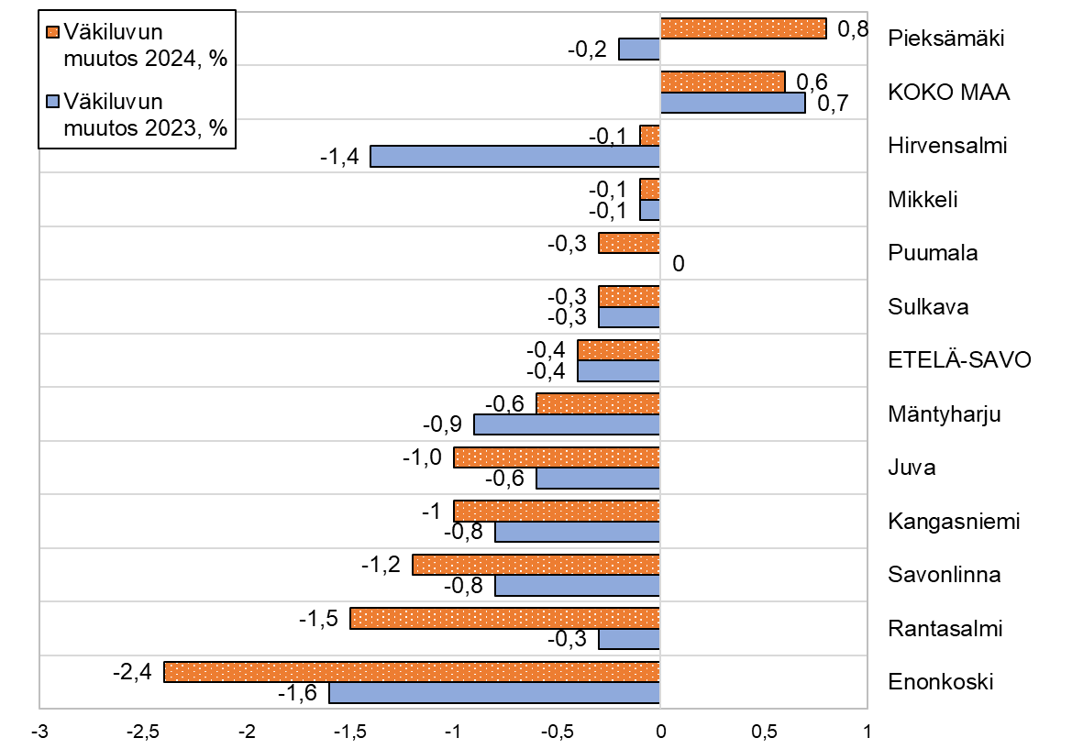
Väestönmuutos Etelä-Savossa 2023 ja 2024
Alue | Väestö 31.12.2024 | Väkiluvun muutos | Väkiluvun muutos 2024, %
Pieksämäki | 17 178 | 128 | 0,8
KOKO MAA | 5 635 971 | 32 120 | 0,6
Hirvensalmi | 2 059 | -3 | -0,1
Mikkeli | 51 890 | -29 | -0,1
Puumala | 2 101 | -7 | -0,3
Sulkava | 2 361 | -7 | -0,3
ETELÄ-SAVO | 129 376 | -538 | -0,4
Mäntyharju | 7 057 | -42 | -0,6
Juva | 5 674 | -60 | -1,0
Kangasniemi | 5 062 | -52 | -1,0
Savonlinna | 31 460 | -383 | -1,2
Rantasalmi | 3 246 | -51 | -1,5
Enonkoski | 1 288 | -32 | -2,4
Lähde: Tilastokeskus, 1.1.2025 aluejako päivitetty: 28.4.2025 / jk

Slide 4
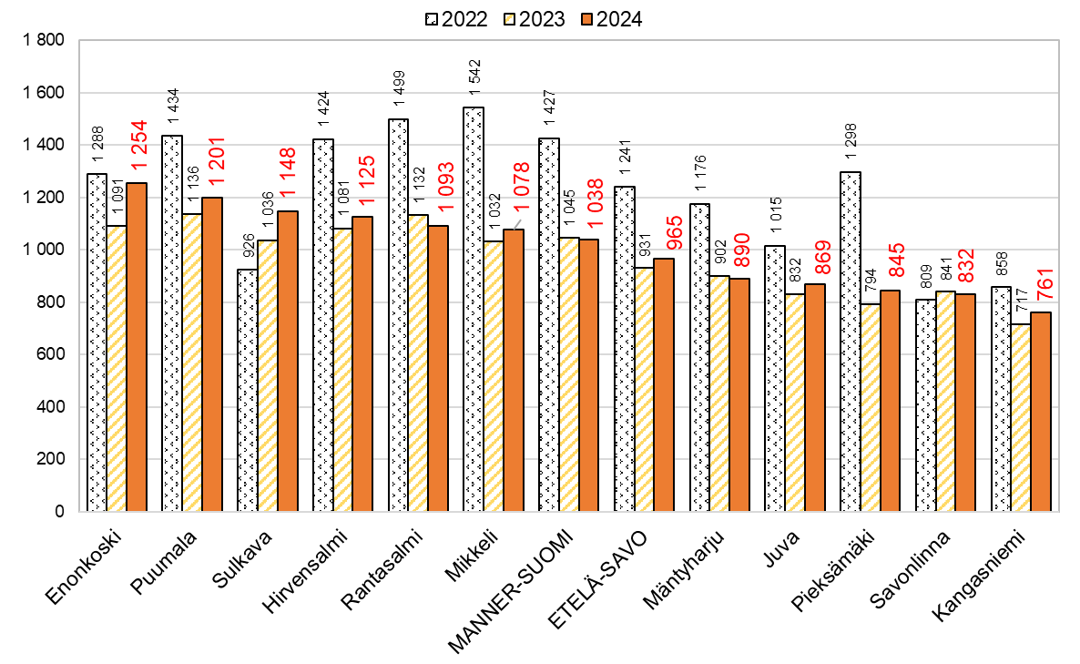
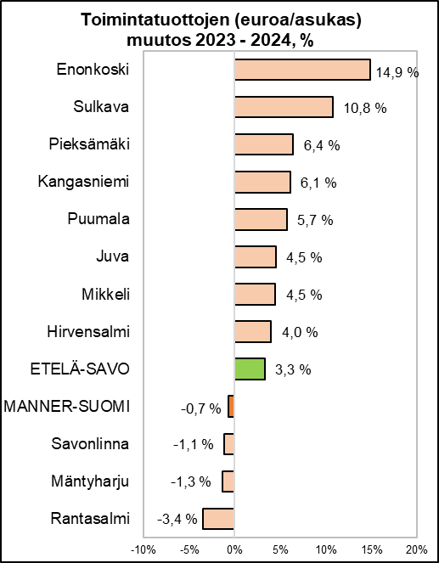
Toimintatuotot 2022 - 2024, euroa/asukas
Lähde: Kuntaliitto, Etelä-Savon ja Manner-Suomen luvut: tutkihallintoa.fi 1.1.2025 aluejako päivitetty: 28.4.2025 / jk

Slide 5
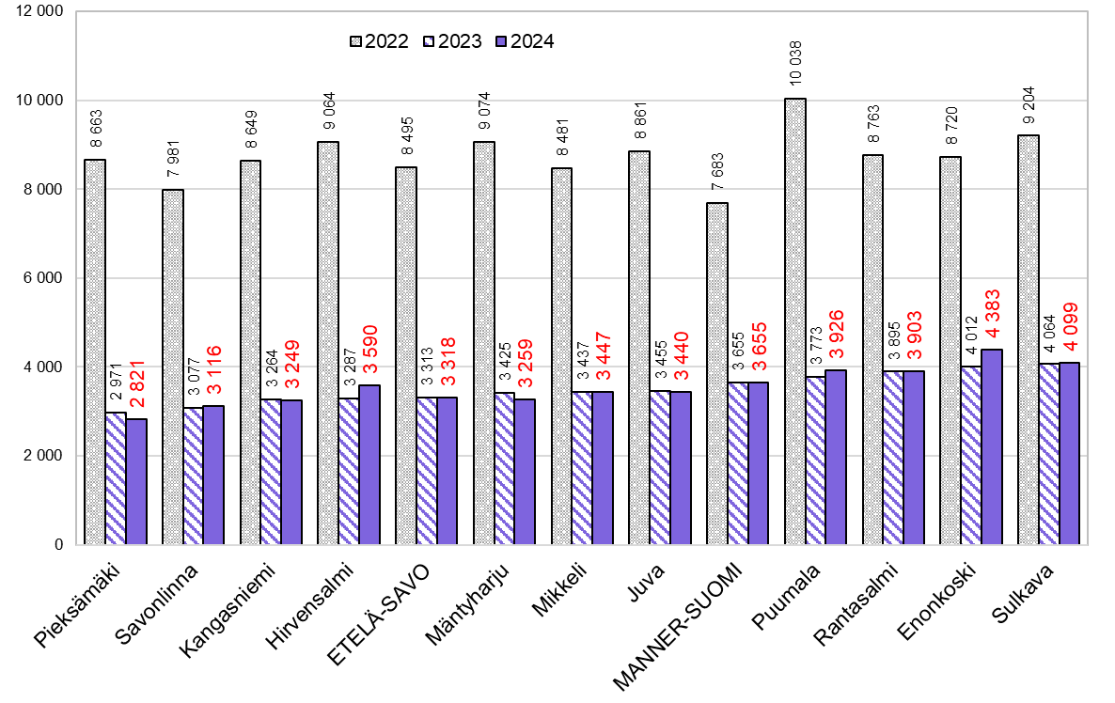
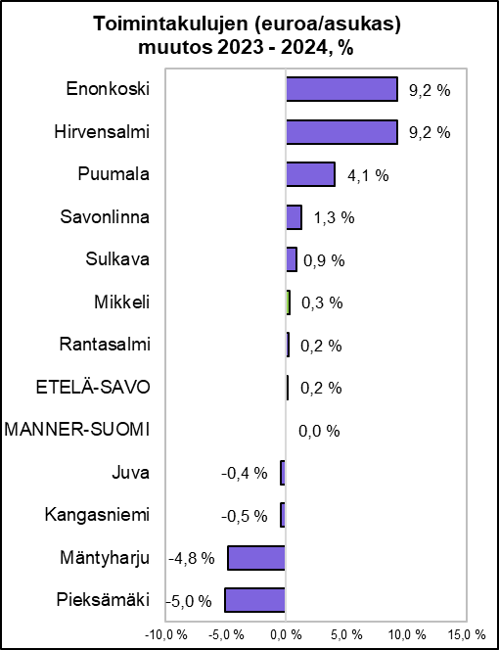
Toimintakulut 2022 - 2024, euroa/asukas
Lähde: Kuntaliitto, Etelä-Savon ja Manner-Suomen luvut: tutkihallintoa.fi 1.1.2025 aluejako päivitetty: 28.4.2025 / jk

Slide 6
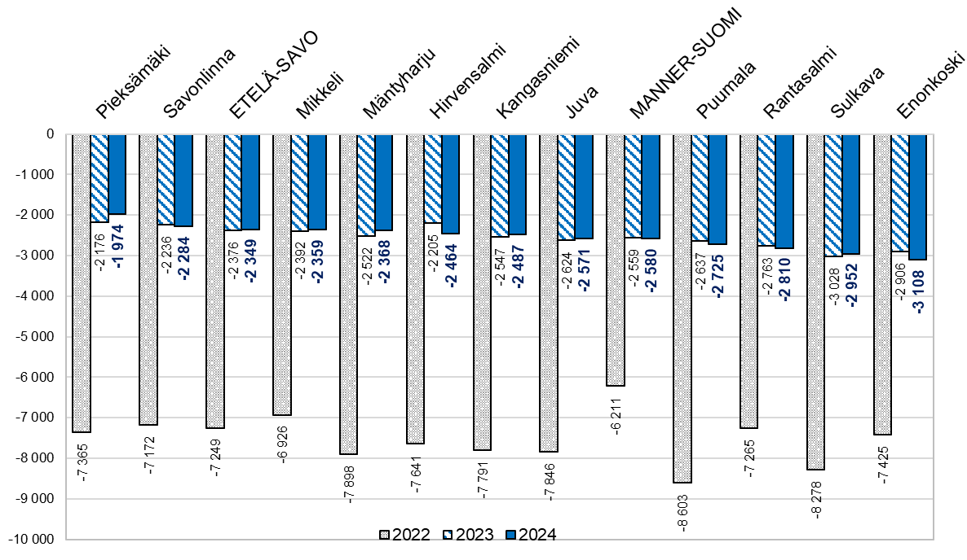
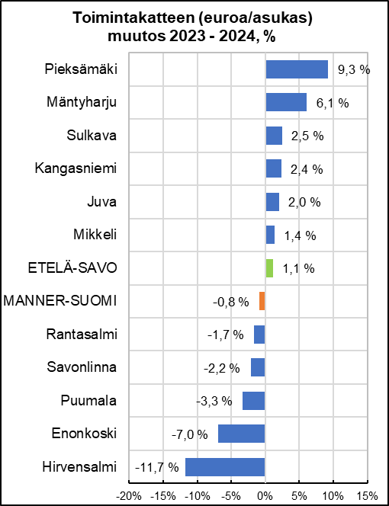
Toimintakate 2022 - 2024, euroa/asukas
Lähde: Kuntaliitto, Etelä-Savon ja Manner-Suomen luvut: tutkihallintoa.fi 1.1.2025 aluejako päivitetty: 28.4.2025 / jk

Slide 7
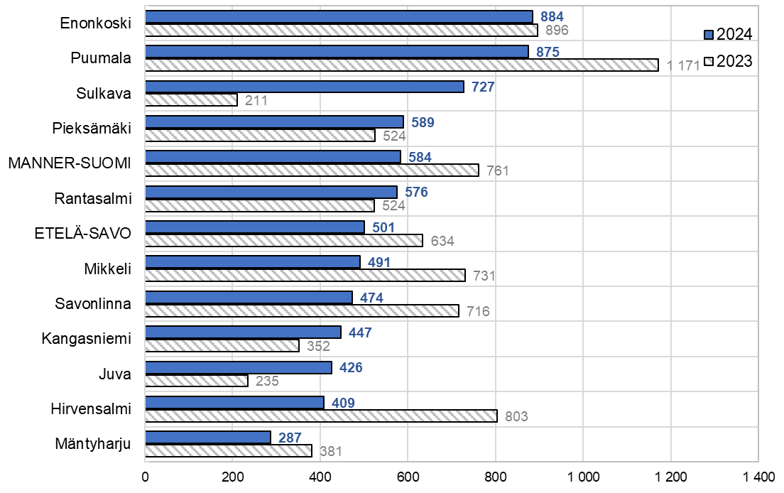
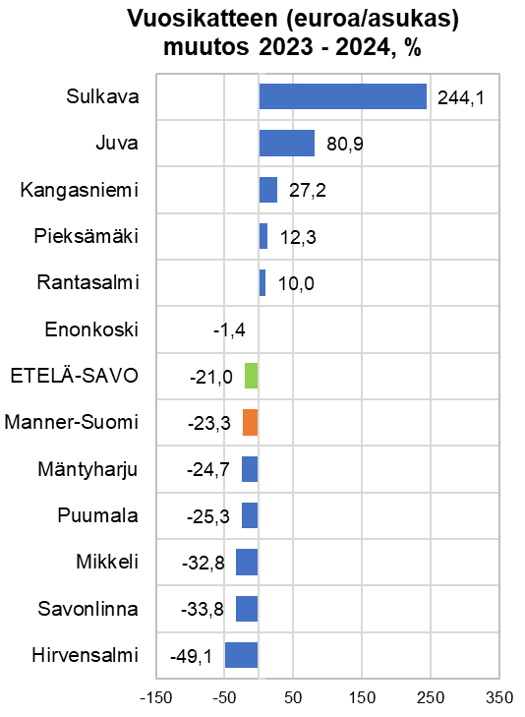
Vuosikate 2023 - 2024, euroa/asukas
Lähde: Kuntaliitto, Etelä-Savon ja Manner-Suomen luvut: tutkihallintoa.fi 1.1.2025 aluejako päivitetty: 28.4.2025 / jk

Slide 8
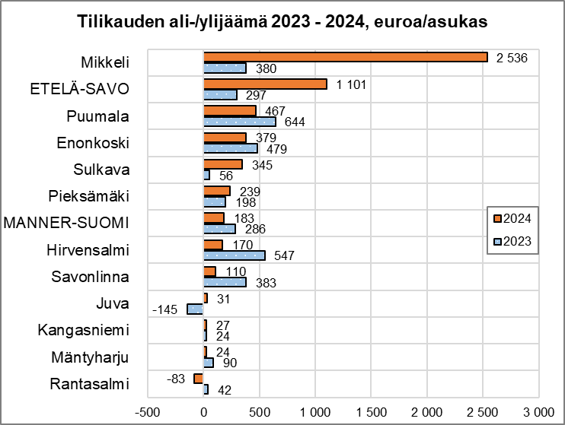
Tilikauden ali-/ylijäämä 2023 - 2024, euroa/asukas sekä 1 000 euroa
Tilikauden ali-/ylijäämä 2021 - 2024, 1 000 euroa:
Alue | 2021 | 2022 | 2023 | 2024
Enonkoski | 1 243 | 781 | 632 | 488
Hirvensalmi | 64 | 52 | 1 128 | 351
Juva | 1 427 | -826 | -831 | 178
Kangasniemi | 1 089 | 19 | 123 | 136
Mikkeli | -3 844 | -7 231 | 19 731 | 131 577
Mäntyharju | -1 096 | 947 | 497 | 173
Pieksämäki | 4 381 | -2 469 | 3 376 | 4 101
Puumala | 1 579 | 625 | 1 358 | 981
Rantasalmi | 523 | 1 008 | 138 | -269
Savonlinna | 9 716 | 5 636 | 12 199 | 3 458
Sulkava | 293 | 815 | 133 | 813
ETELÄ-SAVO | 15 374 | -643 | 38 584 | 141 987
Lähde: Kuntaliitto, Etelä-Savon ja Manner-Suomen luvut: tutkihallintoa.fi 1.1.2025 aluejako päivitetty: 28.4.2025 / jk

Slide 9
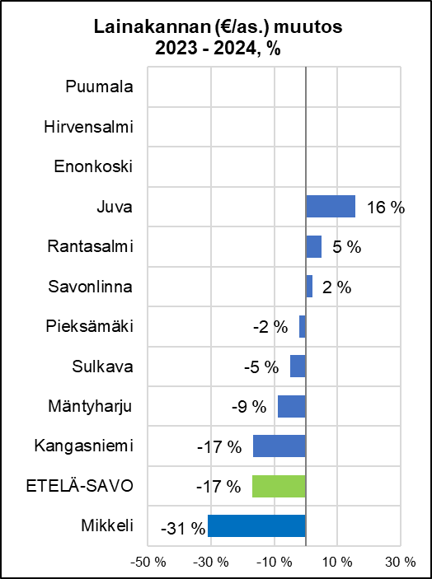
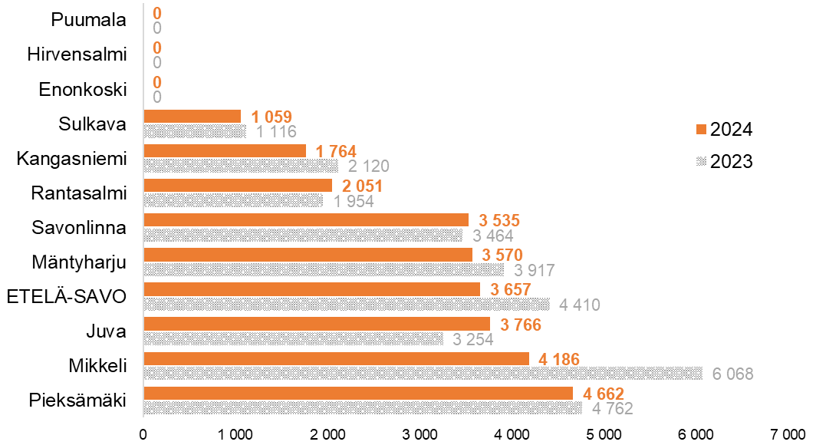
Lainakanta 2023 - 2024, euroa/asukas
Lähde: Kuntaliitto, Etelä-Savon ja Manner-Suomen luvut: tutkihallintoa.fi 1.1.2025 aluejako päivitetty: 28.4.2025 / jk

